Slide 1
Les sujets du droit international
La communauté internationale est-elle un sujet de droit?
Est-elle titulaire de droits et obligations?
cf art. 53 de la Convention de vienne sur le droit des traités 23 mai 1969
Une norme de jus cogens est:
« une norme acceptée et reconnue par la communauté internationale des États dans son ensemble en tant que norme à laquelle aucune dérogation n'est permise et qui ne peut être modifiée que par une nouvelle norme de droit international général ayant le même caractère »

Slide 2
Les sujets du droit international
Traité sur les principes régissant les activités des États en matière d’exploration et d’utilisation de l’espace extra-atmosphérique, y compris la Lune et les autres corps célestes 1967
article 1er
L’exploration et l’utilisation de l’espace extra-atmosphérique, y compris la Lune et les autres corps célestes, doivent se faire pour le bien et dans l’intérêt de tous les pays, quel que soit le stade de leur développement économique ou scientifique; elles sont l’apanage de l’humanité tout entière. […]

Slide 3
Les sujets du droit international
Commission d’arbitrage pour la paix en Yougoslavie, avis du 29 nov. 1991:
Ce sont « les principes du droit international qui permettent de définir à quelles conditions une entité constitue un Etat »
« L’Etat est communément défini comme une collectivité qui se compose d’un territoire et d’une population soumis à un pouvoir politique organisé »

Slide 4
L’Etat
Condition objective d’existence de l’Etat: le territoire
Sentence arbitrale du juriste Max Hubert, affaire de l’île de Palmas, 4 avril 1928
« la souveraineté dans les relations entre États signifie l'indépendance. L'indépendance relativement à une partie du globe est le droit d'y exercer, à l'exclusion de tout autre État, les fonctions étatiques. Le développement de l'organisation nationale des États durant les derniers siècles et, comme corollaire, le développement du droit international, ont établi le principe de la compétence exclusive de l’État en ce qui concerne son propre territoire, de manière à en faire le point de départ du règlement de la plupart des questions qui touchent aux rapports internationaux ».

Slide 5
L’Etat
Condition objective d’existence de l’Etat: le territoire
Territoire:
- terrestre: sol, sous-sol, eaux intérieures à l’intérieur des frontières terrestres
- maritime: mer territoriale = 12 milles nautiques
- aérien = espace atmosphérique situé au-dessus de l’ensemble du territoire

Slide 6
La notion de frontière
CIJ, 19 décembre 1978, Affaire du plateau continental de la mer Egée
Pour la CIJ, établir les limites entre Etats voisins signifie « tracer les lignes exactes de rencontres des espaces où s’exercent respectivement les pouvoirs et les droits souverains ».
CIJ, 15 juin 1962, Affaire du Temple de Préah Vihéar
La CIJ affirme que « d’une manière générale, lorsque deux pays définissent entre eux une frontière, un de leurs principaux objectifs est d’arrêter une solution stable et définitive »

Slide 7
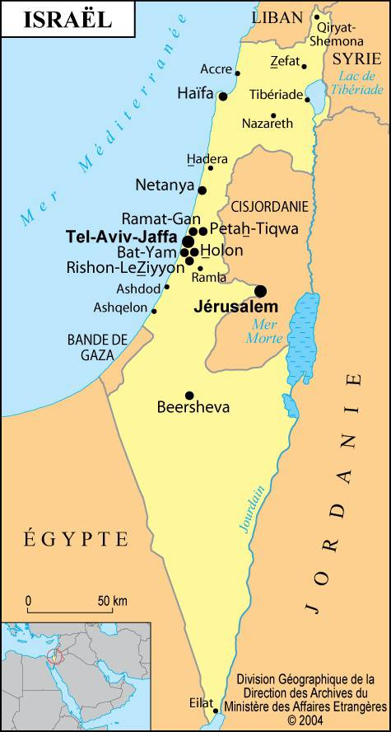

Slide 8
La notion de frontière
La frontière peut être délimitée :
- par voie conventionnelle
par la voie juridictionnelle (par ex. CIJ, 22 déc. 1986, Différend opposant le Mali et le Burkina Faso) ou arbitrale
S’agissant de l’accession à l’indépendance des territoires coloniaux, application du principe uti possidetis juris = respect des situations acquises

Slide 9
Espace maritime, Convention des Nations Unies sur le droit de la mer, 10 décembre 1982, dite de Montego Bay
Section 2 Limites de la mer territoriale
Art. 3 Largeur de la mer territoriale
Tout Etat a le droit de fixer la largeur de sa mer territoriale, cette largeur ne dépasse pas 12 milles marins mesurés à partir de lignes de base établies conformément à la Convention.

Slide 10
Espace maritime, Convention des Nations Unies sur le droit de la mer, 10 décembre 1982, dite de Montego Bay
Art. 88 Affectation de la haute mer à des fins pacifiques
La haute mer est affectée à des fins pacifiques.
Art. 89 Illégitimité des revendications de souveraineté sur la haute mer Aucun Etat ne peut légitimement prétendre soumettre une partie quelconque de la haute mer à sa souveraineté.
Art. 90 Droit de navigation
Tout Etat, qu’il soit côtier ou sans littoral, a le droit de faire naviguer en haute mer des navires battant son pavillon.

Slide 11
Espace maritime, Convention des Nations Unies sur le droit de la mer, 10 décembre 1982, dite de Montego Bay
Liberté de la haute mer
La haute mer est ouverte à tous les Etats, qu’ils soient côtiers ou sans littoral. La liberté de la haute mer s’exerce dans les conditions prévues par les dispositions de la Convention et les autres règles du droit international. Elle comporte notamment pour les Etats, qu’ils soient côtiers ou sans littoral:
a)la liberté de navigation; b) la liberté de survol; c) la liberté de poser des câbles et des pipelines sous-marins, sous réserve de la partie VI; d) la liberté de construire des îles artificielles et autres installations autorisées par le droit international, sous réserve de la partie VI; e) la liberté de la pêche, sous réserve des conditions énoncées à la section 2; f) la liberté de la recherche scientifique, sous réserve des parties VI et XIII.

Slide 12
Espace aérien
Convention de Paris portant réglementation de la navigation aérienne, 13 oct. 1919
Convention de Chicago relative à l’aviation civile internationale, 7 décembre 1944 (crée l’organisation de l’aviation civile internationale)
CIJ, 27 juin 1986, affaire des activités militaires et paramilitaires au Nicaragua
« tout survol non autorisé constitue une violation de la souveraineté territoriale de l’Etat sous-jacent »

Slide 13
Territoire de l’Etat
Acquisition du territoire, distinction:
- titre territorial originaire
- titre territorial dérivé: par la voie conventionnelle, par la conquête

Slide 14
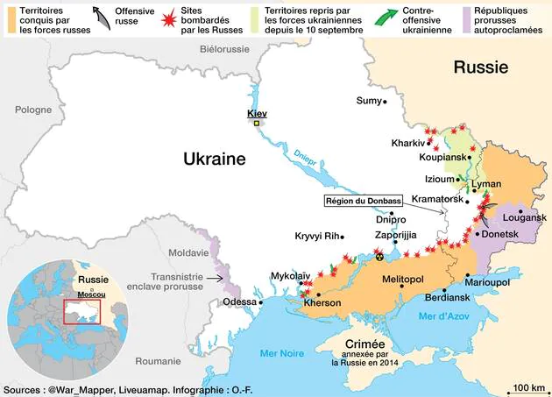

Slide 15
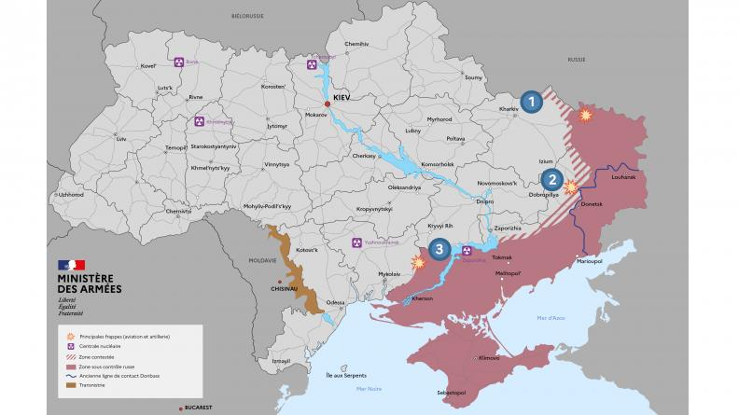

Slide 16
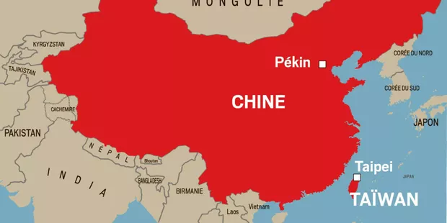

Slide 17
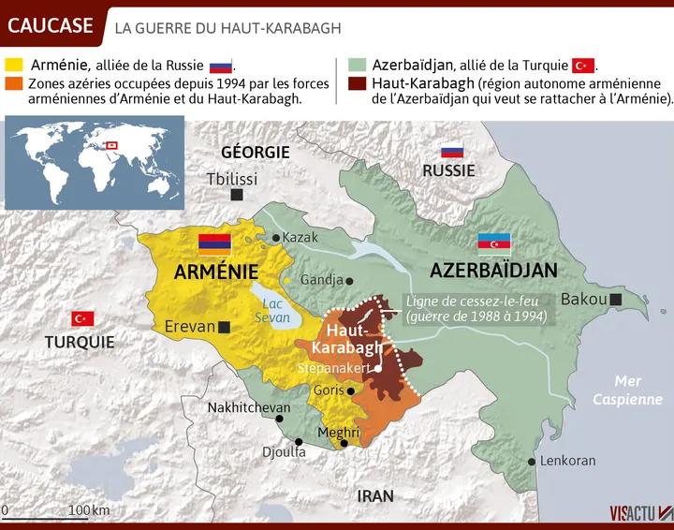

Slide 18
Convention de Vienne sur la succession d’Etats, 23 août 1978
Article 2 EXPRESSIONS EMPLOYÉES
Aux ﬁns de la présente Convention :
b) L’expression « succession d’Etats » s’entend de la substitution d’un Etat à un autre dans la responsabilité des relations internationales d’un territoire;
Problème des frontières, principe du respect des situations acquises (uti possedetis juris)
Problème de la transmission des traités, principe de l’intransmissibilité des traités assorti de nombreuses dérogations

Slide 19
Convention de Vienne sur la succession d’Etats, 23 août 1978
Article 11 RÉGIMES DE FRONTIÈRE
Une succession d’Etats ne porte pas atteinte en tant que telle :
A une frontière établie par un traité; ni
b) Aux obligations et droits établis par un traité et se rapportant au régime d’une frontière.
Expression du principe uti possedetis juris = respect dû aux situations acquises
Cf CIJ, 22 déc. 1986, Affaire du différend frontalier Burkina Faso- Mali

Slide 20
La population
Donnée géographique et démographique
Notion juridique, élément constitutif de l’Etat
La population est l’ensemble des individus rattachés à l’Etat par un lien juridique de nationalité
Notion identitaire
Cf la distinction nation / minorités

Slide 21
La population
Sur le territoire de l’Etat, on peut trouver :
des nationaux
cf CIJ, 6 avril 1955, affaire Nottebohm, Lichtenstein c/ Guatemala:
la nationalité est le lien juridique ayant à sa base un fait social de rattachement, une solidarité effective d’existence, d’intérêts, de sentiments, jointe à une solidarité de droits et de devoirs
des étrangers
Cf Conseil constitutionnel, décision n°92-307 DC, 25 février 1992:
« l’Etat est en droit de définir les conditions d’admission des étrangers sur son territoire sous réserve du respect des engagements internationaux qu’il a souscrit ».

Slide 22
La population
S’agissant des nationaux, voir le droit d’accès au territoire national
Article 3 Protocole 4 CEDH
1. Nul ne peut être expulsé, par voie de mesure individuelle ou collective, du territoire de l’État dont il est le ressortissant.
2. Nul ne peut être privé du droit d’entrer sur le territoire de l’État dont il est le ressortissant.
Voir CEDH, 14 sept. 2022, H.F. c/ France

Slide 23
La population
Sur le territoire de l’Etat, on peut trouver:
des apatrides
Cf Convention du 28 sept. 1954 relative au statut des apatrides
Définition de l’apatride: ils sont des personnes « qu’aucun Etat ne considère comme ses ressortissants par application de sa législation ».
Cf Convention du 30 août 1961 sur la réduction des cas d’apatrides
des réfugiés
Cf Convention de Genève du 28 juill. 1951 sur le statut des réfugiés
Définition du réfugié: toute personne qui fuit son pays « en raison d’une crainte fondée de persécution due à sa race, à sa religion, à sa nationalité, à son appartenance à un groupe social ou à ses convictions politiques et qui ne peut, du fait de cette crainte, ou ne veut se réclamer de la protection de ce pays ».

Slide 24
Le gouvernement
Le gouvernement doit être effectif
Cette condition d’effectivité doit être remplie pour que l’Etat puisse devenir membre de l’ONU
Cf article 4 Charte ONU: « peuvent devenir membres des Nations Unies tous autres Etats pacifiques qui acceptent les obligations de la présente Charte et, au jugement de l’Organisation, sont capables de les remplir et disposés à le faire ».
Assouplissement de la condition d’effectivité pour l’octroi de l’indépendance aux territoires placés sous domination coloniale,
Cf déclaration ONU en ce sens :« le manque de préparation dans les domaines politiques, économique, social (…) ne doit pas être pris comme prétexte pour retarder l’indépendance ».

Slide 25
Le gouvernement
Le droit international n’impose pas de forme politique au gouvernement
Cf Résolution ONU, Résolution 2625 (XXV) du 24 octobre 1970 qui reconnaît « le droit inaliénable de choisir son système politique, économique, social et culturel sans aucune forme d’ingérence de la part d’un autre Etat ».
De la même manière, dans son avis consultatif (affaire du Sahara Occidental, 16 octobre 1975), la CIJ a précisé qu’« aucune règle de droit international n’exige que l’Etat ait une structure déterminée, comme le prouve la diversité des structures étatiques qui existent actuellement dans le monde ».

Slide 26
La souveraineté de l’Etat
Cf Article 2, §1 Charte ONU
« l’Organisation est fondée sur le principe de l’égalité souveraine de tous ses membres »
Sentence arbitrale du juriste Max Hubert, affaire de l’île de Palmas, 4 avril 1928
« la souveraineté dans les relations entre États signifie l'indépendance. L'indépendance relativement à une partie du globe est le droit d'y exercer, à l'exclusion de tout autre État, les fonctions étatiques. […] »

Slide 27
La souveraineté de l’Etat
. CPIJ, 17 août 1923, affaire dite du vapeur Wimbledon
« la faculté de contracter des engagements internationaux est précisément un attribut de la souveraineté de l'Etat ».

Slide 28
Limites à la souveraineté de l’Etat
- Principe de non-intervention
Résolution 2625 de l'Assemblée générale des Nations Unies du 24 octobre 1970 intitulée « déclaration relative aux principes du droit international touchant les relations amicales et la coopération entre les États conformément à la Charte ».
Cette résolution interdit « d'organiser et d'encourager des actes de guerre civile ou des actes de terrorisme sur le territoire d'un autre État, d'y aider ou d'y participer, ou de tolérer sur son territoire des activités organisées en vue de perpétrer de tels actes » et « d'organiser, d'aider, de fomenter, de financer, d'encourager ou de tolérer des activités armées subversives ou terroristes destinées à changer par la violence le régime d'un autre État ainsi que d'intervenir dans les luttes intestines d'un autre État ».
Voir CIJ, 19 déc. 2005, Activités armées sur le territoire du Congo (Rép. démocratique du Congo c/ Ouganda)

Slide 29
Limites à la souveraineté de l’Etat
- Principe de l’utilisation non dommageable du territoire national
CIJ, 9 avril 1949, Détroit de Corfou
La CIJ affirme « l'obligation pour tout État de ne pas laisser utiliser son territoire aux fins d'actes contraires aux droits d'autres États ».

Slide 30
Limites à la souveraineté de l’Etat
- Principe non ingérence dans les affaires intérieures de l’Etat
CIJ, 27 juin 1986, Activités militaires et paramilitaires au Nicaragua
« D'après les formulations généralement acceptées, ce principe interdit à tout État ou groupe d’États d'intervenir directement ou indirectement dans les affaires intérieures ou extérieures d'un autre État. L'intervention interdite doit donc porter sur des matières à propos desquelles le principe de souveraineté des États permet à chacun d'entre eux de se décider librement. Il en est ainsi du choix du système politique, économique, social et culturel et de la formulation des relations extérieures. L'intervention est illicite lorsqu'à propos de ces choix, qui doivent demeurer libres, elle utilise des moyens de contrainte ».

Slide 31
Limites à la souveraineté de l’Etat
- Principe non ingérence dans les affaires intérieures de l’Etat
Exceptions:
- l’intervention sollicitée
- l’intervention humanitaire
Voir Résolution de l’AG de l’ONU 43/131 du 8 déc. 1988 relative à l’assistance humanitaire aux victimes des catastrophes naturelles et des situations d’urgence
Voir Résolution de l’AG de l’ONU 45/100 du 14 déc. 1990, introduit l’idée de « couloir d’urgence humanitaire »

Slide 32
Limites à la souveraineté de l’Etat
Chapitre VII de la Charte ONU
Article 39
Le Conseil de sécurité constate l'existence d'une menace contre la paix, d'une rupture de la paix ou d'un acte d'agression et fait des recommandations ou décide quelles mesures seront prises conformément aux Articles 41 et 42 pour maintenir ou rétablir la paix et la sécurité internationales.

Slide 33
Limites à la souveraineté de l’Etat
Chapitre VII de la Charte ONU
Article 41
Le Conseil de sécurité peut décider quelles mesures n'impliquant pas l'emploi de la force armée doivent être prises pour donner effet à ses décisions, et peut inviter les Membres des Nations Unies à appliquer ces mesures. Celles-ci peuvent comprendre l'interruption complète ou partielle des relations économiques et des communications ferroviaires, maritimes, aériennes, postales, télégraphiques, radioélectriques et des autres moyens de communication, ainsi que la rupture des relations diplomatiques.

Slide 34
Limites à la souveraineté de l’Etat
Chapitre VII de la Charte ONU
Article 42
Si le Conseil de sécurité estime que les mesures prévues à l'Article 41 seraient inadéquates ou qu'elles se sont révélées telles, il peut entreprendre, au moyen de forces aériennes, navales ou terrestres, toute action qu'il juge nécessaire au maintien ou au rétablissement de la paix et de la sécurité internationales. Cette action peut comprendre des démonstrations, des mesures de blocus et d'autres opérations exécutées par des forces aériennes, navales ou terrestres de Membres des Nations Unies.

Slide 35
Limites à la souveraineté de l’Etat
La responsabilité de protéger
« Nous sommes prêts à mener en temps voulu une action collective résolue, par l’entremise du Conseil de sécurité, conformément à la Charte, notamment son Chapitre VII, au cas par cas et en coopération, le cas échéant, avec les organisations régionales compétentes, lorsque ces moyens pacifiques se révèlent inadéquats et que les autorités nationales n’assurent manifestement pas la protection de leurs populations contre le génocide, les crimes de guerre, le nettoyage ethnique et les crimes contre l’humanité. »
Sommet de l’ONU, 16 septembre 2005

Slide 36
Les exemptions des Etats
Exemptions = non application de certaines règles de droit de l’Etat territorial aux agents des autres Etats ou agents d’OI
- exemptions personnelles
- exemptions territoriales, cf inviolabilité des locaux diplomatiques

Slide 37
Les immunités des Etats
L’immunité de juridiction a pour objet de soustraire l’Etat étranger bénéficiaire à la compétence des tribunaux nationaux.
L’immunité d’exécution a pour effet de soustraire l’Etat étranger qui en bénéficie à toute contrainte administrative ou judiciaire résultant de l’application d’un jugement ou d’une décision. Elle est généralement interprétée de façon plus large au profit de l’Etat.
Convention relative aux immunités des Etats et de leurs biens adoptée le 2 déc. 2004 (non en vigueur)

Slide 38
Les immunités des Etats
Réduction du champ d’application des immunités grâce à la distinction entre acte de jus imperii et actes de jus gestionis
Cf en ce sens Cass. chb mixte, 20 juin 2003, Mme Soliman c/ Ecole saoudienne de Paris
CEDH, GC, 23 mars 2010, Cudak c/ Lituanie

Slide 39
Les immunités des agents des Etats
- protection des agents diplomatiques et consulaires
Convention de Vienne sur les relations diplomatiques et consulaires, 18 avr. 1961
- protection des membres du gouvernement et chef d’Etat
Exception à l’immunité en cas de crimes particulièrement graves?
Le président yougoslave Slobodan Milosevic a été inculpé par le TPIY en 1999 d’accusations de génocide, de crimes de guerre et de crimes contre l'humanité.
Karadzic reconnu coupable de génocide
Mais refus de la CIJ de reconnaître ce type d’exception
CIJ, 3 fév. 2012, Allemagne c/ Italie

Slide 40
La reconnaissance d’Etat
Définition: « La reconnaissance, en droit international, consiste dans l'expression unilatérale de la volonté d'un État de reconnaître comme valide et opposable à son égard un fait ou une situation juridique donnée. La reconnaissance d’État est donc l'acte par lequel un État admet qu'une entité tierce déterminée réunit bien (…) les conditions nécessaires à la possession de la personnalité juridique plénière dans l'ordre international ».
P. DAILLIER, A. PELLET, M. FORTEAU, Droit international public, LGDJ.
La reconnaissance est un acte discrétionnaire
Cf exemples du Kosovo, des républiques séparatistes d’Abkhazie et Ossétie du Sud, de la Palestine

Slide 41
Les compétences de l’Etat
La personnalité juridique internationale de l’Etat, cf principe d’immédiateté directement lié à la souveraineté de l’Etat
Cf le droit des relations diplomatiques
Convention de Vienne sur les relations diplomatiques et consulaires, 18 avr. 1961
CIJ, 24 mai 1980, Personnel diplomatique et consulaire des Etats-Unis à Téhéran

Slide 42
La compétence territoriale de l’Etat
Sentence arbitrale du juriste Max Hubert, affaire de l’île de Palmas, 4 avril 1928
« la souveraineté dans les relations entre États signifie l'indépendance. L'indépendance relativement à une partie du globe est le droit d'y exercer, à l'exclusion de tout autre État, les fonctions étatiques. »
Une compétence générale
Une compétence exclusive

Slide 43
La compétence territoriale de l’Etat
Compétence exclusive de l’Etat sur son territoire qui peut parfois (hypothèse rare) s’exprimer sans titre de souveraineté à l’égard du territoire:
- la cession à bail d'un territoire, cession temporaire d'un territoire consentie par une puissance à une autre, avec réserve de la souveraineté nationale.
- l’occupation militaire, peut résulter d’un accord ou d’une intervention armée unilatérale, cf occupation du territoire palestinien par Israël, cf CIJ, avis consultatif du 9 juill. 2004 Conséquences juridiques de l'édification d'un mur dans le territoire palestinien occupé

Slide 44
La compétence territoriale de l’Etat
Compétence exclusive de l’Etat sur son territoire qui peut parfois (hypothèse rare) s’exprimer sans titre de souveraineté à l’égard du territoire:
- le protectorat: Régime établi par traité, dans lequel un État (le protecteur) contrôlait un État protégé (diplomatie, défense) qui gardait son autonomie politique intérieure. Ex: jusqu’en 1956, le Maroc était un protectorat français
- le condominium: territoire sur lequel plusieurs États souverains exercent une souveraineté conjointe au terme d'un accord formel.
Ex: l’île des Faisans, entre la France et l’Espagne

Slide 45
La compétence territoriale de l’Etat
Compétence exclusive de l’Etat sur son territoire qui peut parfois (hypothèse rare) s’exprimer sans titre de souveraineté à l’égard du territoire:
- le mandat ou la tutelle: institution organisant l'administration d'un territoire (le mandaté) par un État (le mandataire) sous le contrôle d'une organisation internationale (tutelle de l’ONU)

Slide 46
Les compétences personnelles de l’Etat
Compétences sur les personnes physiques
CIJ, 6 avril 1955, affaire Nottebohm, Lichtenstein c/ Guatemala:
Le lien de nationalité doit s’efforcer « de faire concorder le lien juridique de la nationalité avec le rattachement effectif de l'individu à l’État qui assume la défense de ses citoyens par le moyen de la protection vis-à-vis des autres États ».

Slide 47
Les compétences personnelles de l’Etat
Compétences sur les personnes morales
CIJ, 5 févr. 1970, Barcelona Traction
« Le droit international se fonde, encore que dans une mesure limitée, sur une analogie avec les règles qui régissent la nationalité des individus. La règle traditionnelle attribue le droit d'exercer la protection diplomatique d'une société à l’État sous les lois duquel elle s'est constituée et sur le territoire duquel elle a son siège. Sur le plan particulier de la protection diplomatique des personnes morales, aucun critère absolu applicable aux liens effectifs n'a été accepté de manière générale ».

Slide 48
Les compétences personnelles de l’Etat
Convention sur le droit de la mer dite de Montego Bay, 1982
Article 91 - Nationalité des navires
1. Chaque État fixe les conditions auxquelles il soumet l'attribution de sa nationalité aux navires, les conditions d'immatriculation des navires sur son territoire et les conditions requises pour qu'ils aient le droit de battre son pavillon. Les navires possèdent la nationalité de l'État dont ils sont autorisés à battre le pavillon. Il doit exister un lien substantiel entre l'État et le navire.

Slide 49
Les compétences personnelles de l’Etat
Convention sur le droit de la mer dite de Montego Bay, 1982
Article 94 - Obligations de l'État du pavillon
Tout État exerce effectivement sa juridiction et son contrôle dans les domaines administratif, technique et social sur les navires battant son pavillon.
Même principe pour les aéronefs, Convention de Chicago relative à l’aviation civile internationale, 7 décembre 1944,
pour les engins spaciaux, Convention sur l’immatriculation des objets lancés dans l’espace extra-atmosphérique 1974

Slide 50
Les organisations internationales
Définition
Selon la Convention de Vienne de 1986 sur le droit des traités des OI, la notion s’entend comme « toute organisation intergouvernementale »
« association d’États constituées par traité, dotée d'une constitution et d'organes communs, et possédant une personnalité juridique distincte de celle des États membres ».

Slide 51
Les organisations internationales
Cf CIJ, Avis, 8 juillet 1996, Licéité de l’utilisation des armes nucléaires
Un traité constitutif d'une OI est un traité d'un type particulier qui a pour objet de créer un sujet de droit nouveau, doté d'une certaine autonomie et auquel les parties confient pour tâche la réalisation de buts communs

Slide 52
Les organisations internationales
Article 103 Charte des Nations Unies
En cas de conflit entre les obligations des Membres des Nations Unies en vertu de la présente Charte et leurs obligations en vertu de tout autre accord international, les premières prévaudront.

Slide 53
Les organisations internationales
Les membres des OI
- statut de membre plénier (membres originaires/ admis)
- statut de membre à droits restreints (observateurs)
Autres statuts possibles:
- statut d’observateur
- participants privés

Slide 54
Adhésion à une organisation internationale
Charte ONU, Chapitre II
Article 4
Peuvent devenir Membres des Nations Unies tous autres États pacifiques qui acceptent les obligations de la présente Charte et, au jugement de l'Organisation, sont capables de les remplir et disposés à le faire.
L'admission comme Membres des Nations Unies de tout État remplissant ces conditions se fait par décision de l'Assemblée générale sur recommandation du Conseil de sécurité.

Slide 55
Adhésion à une organisation internationale
Statut du Conseil de l’Europe, 1949
Article 3 Tout membre du Conseil de l'Europe reconnaît le principe de la prééminence du droit et le principe en vertu duquel toute personne placée sous sa juridiction doit jouir des droits de l'homme et des libertés fondamentales. Il s'engage à collaborer sincèrement et activement à la poursuite du but défini au chapitre Ier.
Article 4 Tout Etat européen considéré capable de se conformer aux dispositions de l'article 3 et comme en ayant la volonté peut être invité par le Comité des Ministres à devenir membre du Conseil de l'Europe. Tout Etat ainsi invité aura la qualité de membre dès qu'un instrument d'adhésion au présent Statut aura été remis en son nom au Secrétaire Général.

Slide 56
Adhésion à une organisation internationale
Article 49, Traité sur l’Union européenne
Tout État européen qui respecte les valeurs visées à l'article 2 et s'engage à les promouvoir peut demander à devenir membre de l'Union. Le Parlement européen et les parlements nationaux sont informés de cette demande. L'État demandeur adresse sa demande au Conseil, lequel se prononce à l'unanimité après avoir consulté la Commission et après approbation du Parlement européen qui se prononce à la majorité des membres qui le composent. Les critères d'éligibilité approuvés par le Conseil européen sont pris en compte.
(…)
+ respect des critères de Copenhague

Slide 57
Adhésion à une organisation internationale
Adhésion à l’UE, critères de Copenhague (Conseil européen de Copenhague en 1993):
- présence d’institutions stables garantissant la démocratie, le respect des droits de l’homme (critère politique)
- existence d’une économie de marché viable (critère éco)
- capacité à assumer les acquis et objectifs de l’UE (critère du respect de l’acquis européen)
- capacité à approfondir l’intégration
Le 8 nov. 2023, la Commission a recommandé l’ouverture de négociations en vue de l’adhésion pour l’Ukraine et la Moldavie et a recommandé d’accorder le statut de candidat à la Géorgie (nécessaire approbation de ces recommandations par le Conseil européen qui se tiendra à Bruxelles les 14 et 15 déc. 2023)

Slide 58
Retrait d'une OI, Convention de Vienne sur le droit des traités, 1969
Article 54. EXTINCTION D'UN TRAITÉ ou RETRAIT EN VERTU DESDISPOSITIONS DU TRAITÉ OU PAR CONSENTEMENT DES PARTIES
L'extinction d'un traité ou le retrait d'une partie peuvent avoir lieu :
a) Conformément aux dispositions du traité; ou,
b) A tout moment, par consentement de toutes les parties, après consultation des autres Etats contractants

Slide 59
Retrait d'une OI, Convention de Vienne sur le droit des traités, 1969
Article 56. DÉNONCIATION ou RETRAIT DANS LE CAS D'UN TRAITÉ NE CONTENANT PASDE DISPOSITIONS RELATIVES À L'EXTINCTION, À LA DÉNONCIATION OU AU RETRAIT
1. Un traité qui ne contient pas de dispositions relatives à son extinction et ne prévoit pas qu'on puisse le dénoncer ou s'en retirer ne peut faire l'objet d'une dénonciation ou d'un retrait, à moins :
a) Qu'il ne soit établi qu'il entrait dans l'intention des parties d'admettre la possibilité d'une dénonciation ou d'un retrait; ou
b) Que le droit de dénonciation ou de retrait ne puisse être déduit de la nature du traité.

Slide 60
Retrait d'une OI, Convention de Vienne sur le droit des traités, 1969
Article 56. DÉNONCIATION ou RETRAIT DANS LE CAS D'UN TRAITÉ NE CONTENANT PASDE DISPOSITIONS RELATIVES À L'EXTINCTION, À LA DÉNONCIATION OU AU RETRAIT
2. Une partie doit notifier au moins douze mois à l'avance son intention de dénoncer un traité ou de s'en retirer conformément aux dispositions du paragraphe 1

Slide 61
Exclusion/ suspension d'un Etat membre d'une OI
Article 50 TUE
1. Tout État membre peut décider, conformément à ses règles constitutionnelles, de se retirer de l'Union.
2. L'État membre qui décide de se retirer notifie son intention au Conseil européen. À la lumière des orientations du Conseil européen, l'Union négocie et conclut avec cet État un accord fixant les modalités de son retrait, en tenant compte du cadre de ses relations futures avec l'Union. Cet accord est négocié conformément à l'article 218, paragraphe 3, du traité sur le fonctionnement de l'Union européenne. Il est conclu au nom de l'Union par le Conseil, statuant à la majorité qualifiée, après approbation du Parlement européen.

Slide 62
Exclusion/ suspension d'un Etat membre d'une OI
Article 6, Charte des Nations Unies
Si un Membre de l'Organisation enfreint de manière persistante les principes énoncés dans la présente Charte, il peut être exclu de l'Organisation par l'Assemblée générale sur recommandation du Conseil de sécurité.
Article 5, Charte des Nations Unies
Un Membre de l'Organisation contre lequel une action préventive ou coercitive a été entreprise par le Conseil de sécurité peut être suspendu par l'Assemblée générale, sur recommandation du Conseil de sécurité, de l'exercice des droits et privilèges inhérents à la qualité de Membre. L'exercice de ces droits et privilèges peut être rétabli par le Conseil de sécurité

Slide 63
Exclusion/ suspension d'un Etat membre d'une OI
Article 7 Traité sur l'UE
1. Sur proposition motivée d'un tiers des États membres, du Parlement européen ou de la Commission européenne, le Conseil, statuant à la majorité des quatre cinquièmes de ses membres après approbation du Parlement européen, peut constater qu'il existe un risque clair de violation grave par un État membre des valeurs visées à l'article 2. Avant de procéder à cette constatation, le Conseil entend l'État membre en question et peut lui adresser des recommandations, en statuant selon la même procédure.
Le Conseil vérifie régulièrement si les motifs qui ont conduit à une telle constatation restent valables.

Slide 64
Exclusion/ suspension d'un Etat membre d'une OI
Article 7 TUE
2. Le Conseil européen, statuant à l'unanimité sur proposition d'un tiers des États membres ou de la Commission européenne et après approbation du Parlement européen, peut constater l'existence d'une violation grave et persistante par un État membre des valeurs visées à l'article 2, après avoir invité cet État membre à présenter toute observation en la matière.
3. Lorsque la constatation visée au paragraphe 2 a été faite, le Conseil, statuant à la majorité qualifiée, peut décider de suspendre certains des droits découlant de l'application des traités à l'État membre en question, y compris les droits de vote du représentant du gouvernement de cet État membre au sein du Conseil. (...)

Slide 65
Exclusion/ suspension d'un Etat membre d'une OI
Article 50 TUE
3. Les traités cessent d'être applicables à l'État concerné à partir de la date d'entrée en vigueur de l'accord de retrait ou, à défaut, deux ans après la notification visée au paragraphe 2, sauf si le Conseil européen, en accord avec l'État membre concerné, décide à l'unanimité de proroger ce délai.
4. Aux fins des paragraphes 2 et 3, le membre du Conseil européen et du Conseil représentant l'État membre qui se retire ne participe ni aux délibérations ni aux décisions du Conseil européen et du Conseil qui le concernent. (...)
5. Si l'État qui s'est retiré de l'Union demande à adhérer à nouveau, sa demande est soumise à la procédure visée à l'article 49.

Slide 66
Organes des OI
Charte des Nations Unies
Article 7
Il est créé comme organes principaux de l'Organisation des Nations Unies: une Assemblée générale, un Conseil de sécurité, un Conseil économique et social, un Conseil de tutelle, une Cour internationale de Justice et un Secrétariat.
Les organes subsidiaires qui se révéleraient nécessaires pourront être créés conformément à la présente Charte.

Slide 67
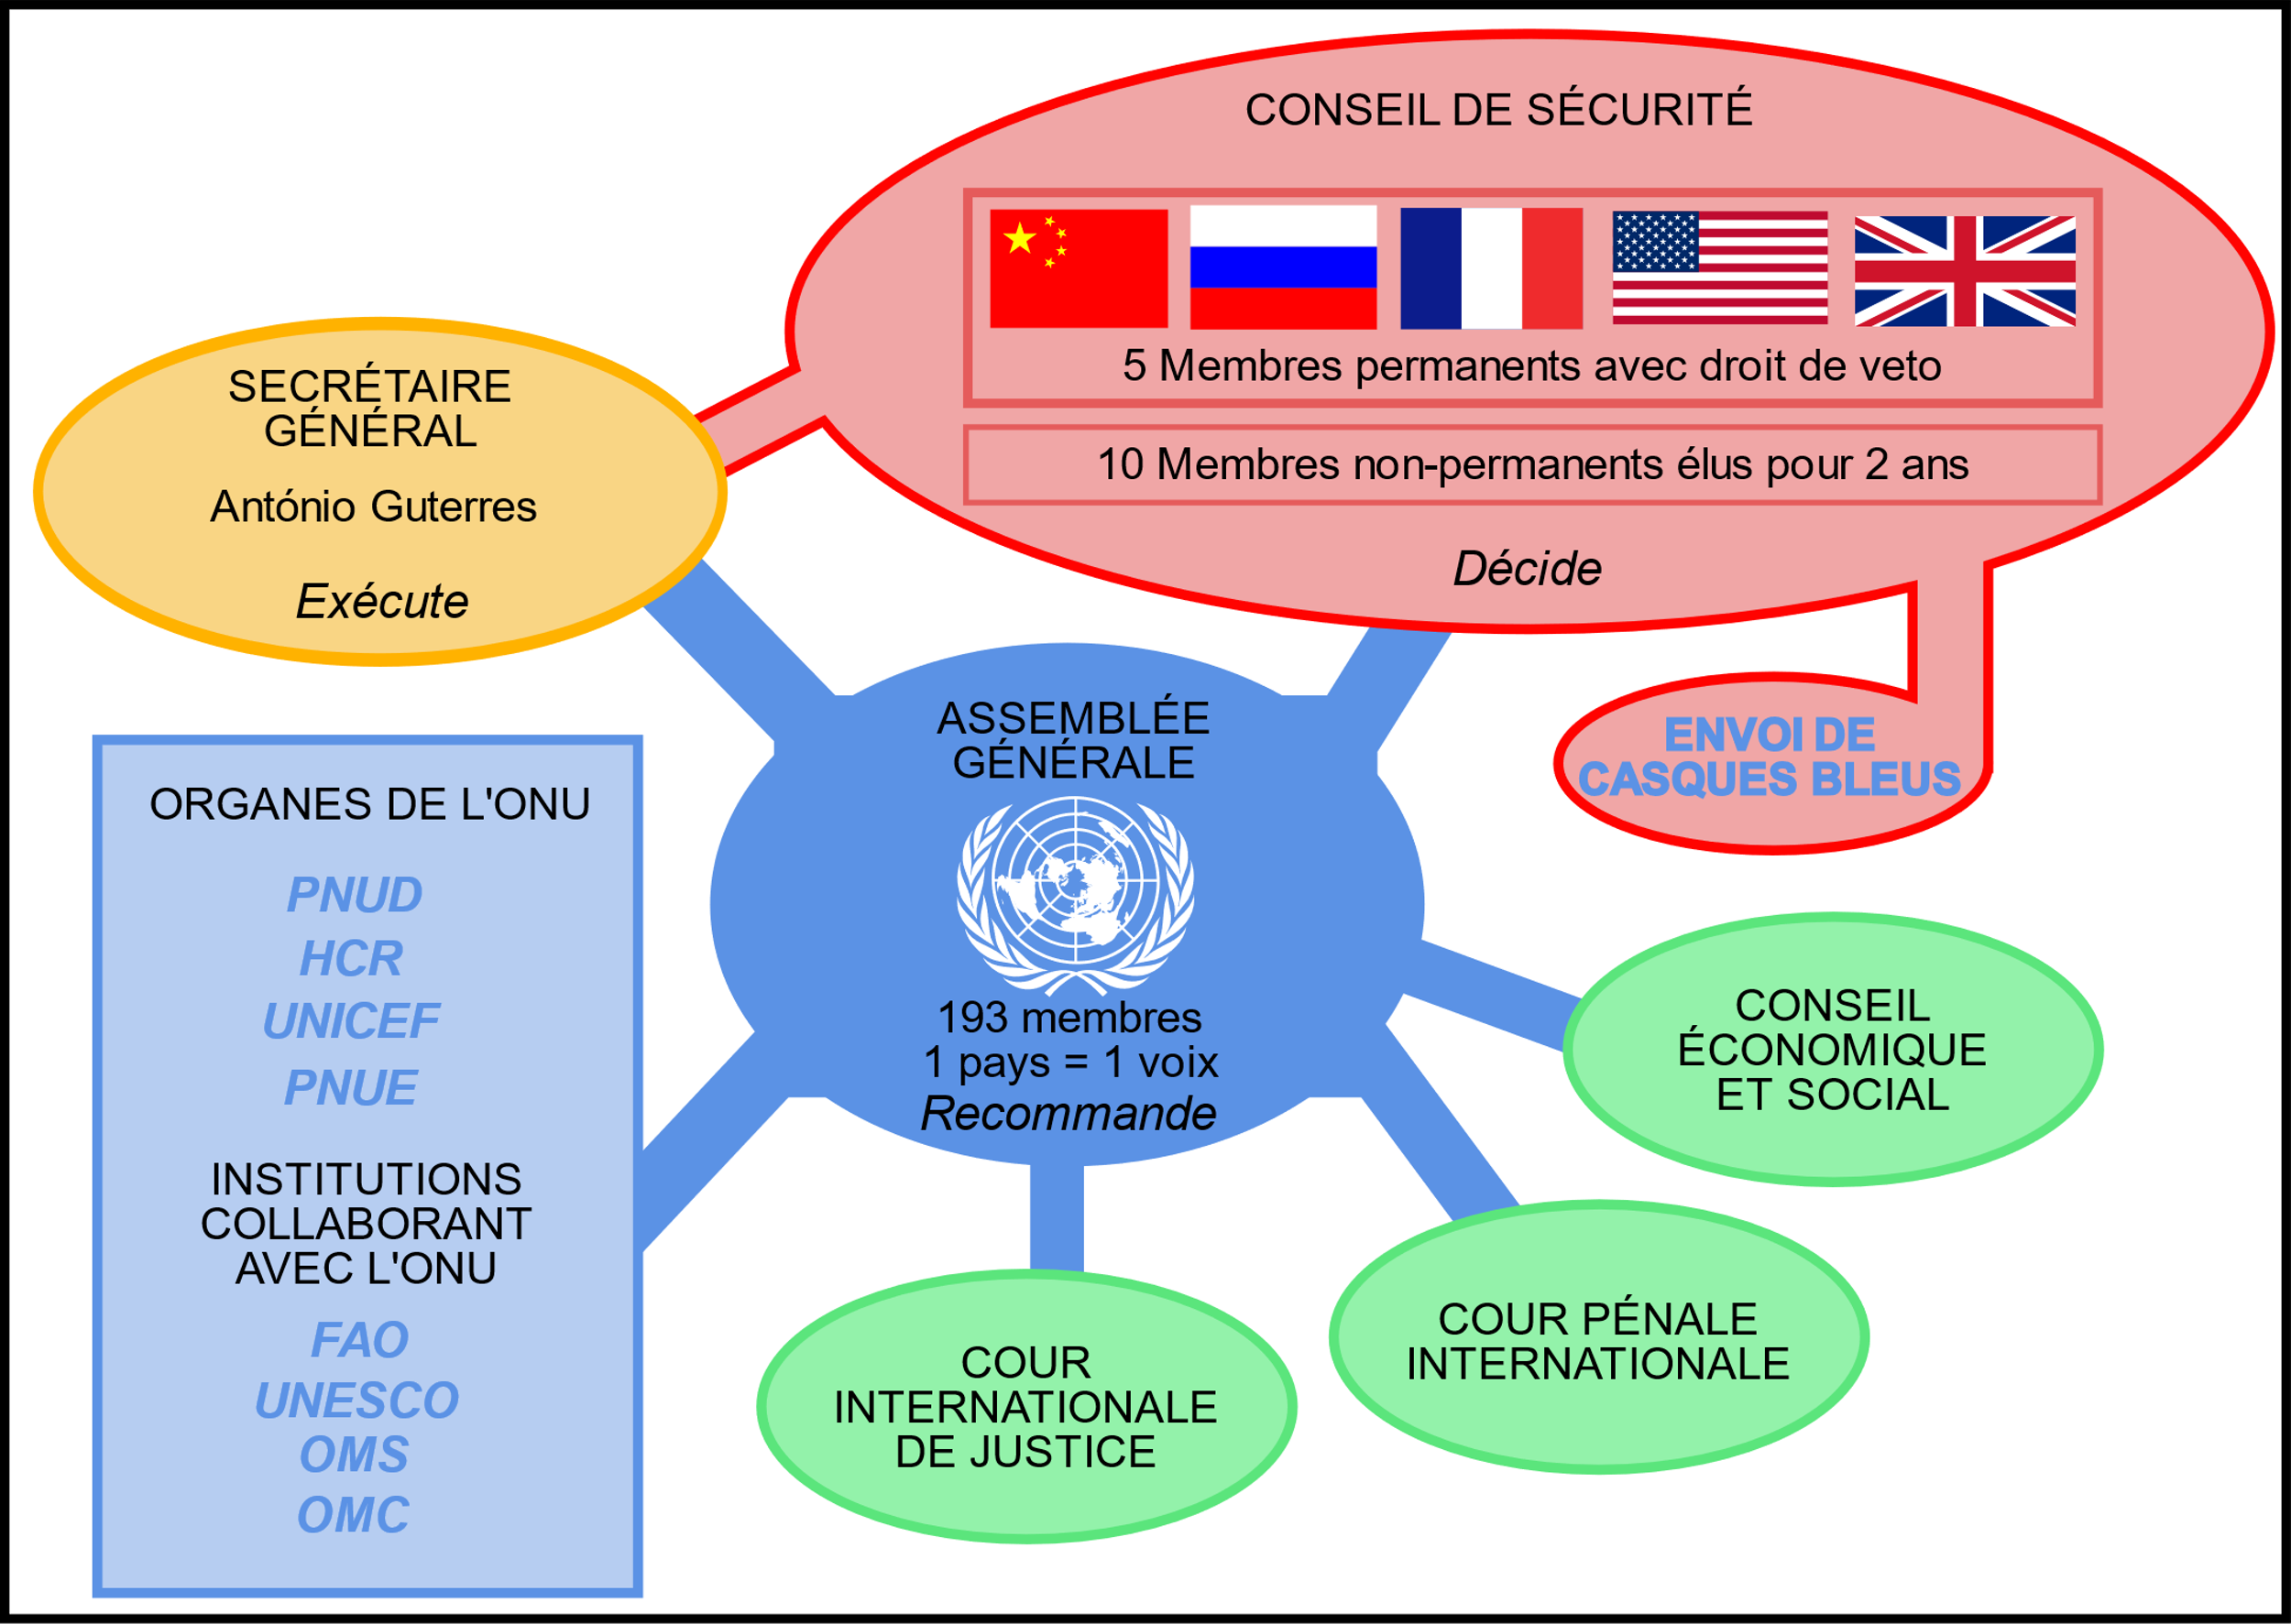
Organes des OI

Slide 68
Organes des OI
Traité sur l’Union européenne
Article 13
L'Union dispose d'un cadre institutionnel visant à promouvoir ses valeurs, poursuivre ses objectifs, servir ses intérêts, ceux de ses citoyens, et ceux des États membres, ainsi qu'à assurer la cohérence, l'efficacité et la continuité de ses politiques et de ses actions.
Les institutions de l'Union sont:
— le Parlement européen,
— le Conseil européen,
— le Conseil,
— la Commission européenne (ci-après dénommée «Commission»),
— la Cour de justice de l'Union européenne,
— la Banque centrale européenne,
— la Cour des comptes.

Slide 69
Organes des OI, organes pléniers
Charte des Nations Unies
Article 9
L'Assemblée générale se compose de tous les Membres des Nations Unies.
Chaque Membre a cinq représentants au plus à l'Assemblée générale.
Article 10
L'Assemblée générale peut discuter toutes questions ou affaires rentrant dans le cadre de la présente Charte ou se rapportant aux pouvoirs et fonctions de l'un quelconque des organes prévus dans la présente Charte, et, sous réserve des dispositions de l'Article 12, formuler sur ces questions ou affaires des recommandations aux Membres de l'Organisation des Nations Unies, au Conseil de sécurité, ou aux Membres de l'Organisation et au Conseil de sécurité.

Slide 70
Organes des OI, organes pléniers
Charte des Nations Unies
Article 18
Chaque membre de l'Assemblée générale dispose d'une voix.
Les décisions de l'Assemblée générale sur les questions importantes sont prises à la majorité des deux tiers des membres présents et votants. Sont considérées comme questions importantes : les recommandations relatives au maintien de la paix et de la sécurité internationales, l'élection des membres non permanents du Conseil de sécurité, l'élection des membres du Conseil économique et social, l'élection des membres du Conseil de tutelle conformément au paragraphe 1, c, de l'Article 86, l'admission de nouveaux Membres dans l'Organisation, la suspension des droits et privilèges de Membres, l'exclusion de Membres, les questions relatives au fonctionnement du régime de tutelle et les questions budgétaires.
Les décisions sur d'autres questions, y compris la détermination de nouvelles catégories de questions à trancher à la majorité des deux tiers, sont prises à la majorité des membres présents et votants.

Slide 71
Organes des OI, organes restreints
Charte des Nations Unies
Article 23
Le Conseil de sécurité se compose de quinze Membres de l'Organisation. La République de Chine, la France, l'Union des Républiques socialistes soviétiques, le Royaume-Uni de Grande-Bretagne et d'Irlande du Nord, et les États-Unis d'Amérique sont membres permanents du Conseil de sécurité. Dix autres Membres de l'Organisation sont élus, à titre de membres non permanents du Conseil de sécurité, par l'Assemblée générale qui tient spécialement compte, en premier lieu, de la contribution des Membres de l'Organisation au maintien de la paix et de la sécurité internationales et aux autres fins de l'Organisation, et aussi d'une répartition géographique équitable.
Les membres non permanents du Conseil de sécurité sont élus pour une période de deux ans. Lors de la première élection des membres non permanents après que le nombre des membres du Conseil de sécurité aura été porté de onze à quinze, deux des quatre membres supplémentaires seront élus pour une période d'un an. Les membres sortants ne sont pas immédiatement rééligibles.
Chaque membre du Conseil de sécurité a un représentant au Conseil.

Slide 72
Organes des OI, organes restreints
Charte des Nations Unies
Article 24
Afin d'assurer l'action rapide et efficace de l'Organisation, ses Membres confèrent au Conseil de sécurité la responsabilité principale du maintien de la paix et de la sécurité internationales et reconnaissent qu'en s'acquittant des devoirs que lui impose cette responsabilité le Conseil de sécurité agit en leur nom. (…)

Slide 73
Organes des OI
Organes intégrés:
- organe de type administratif, assure le fonctionnement de l’OI, ex: secrétaire général ONU = A. Guterres
- organe de type exécutif, ex: la commission au sein UE, Présidente de la Commission U. Von der Leyen
- organe de type juridictionnel: CIJ au sein ONU, CJUE au sein UE, Cour EDH au sein du Conseil de l’Europe

Slide 74
Les agents des OI
James Eric Drummond, premier Secrétaire général de la SDN
CIJ, avis consultatif du 11 avril 1949, Réparation des dommages subis au service des NU
Le fonctionnaire international est « quiconque, fonctionnaire rémunéré ou non, employé à titre permanent ou non (…) a été chargé par un organe de l’organisation d’exercer ou d’aider à exercer l’une des fonctions de celle-ci. Bref, toute personne par qui l’organisation agit »

Slide 75
Les agents des OI
Indépendance des agents internationaux
Cf Charte des Nations Unies
Article 100
Dans l'accomplissement de leurs devoirs, le Secrétaire général et le personnel ne solliciteront ni n'accepteront d'instructions d'aucun gouvernement ni d'aucune autorité extérieure à l'Organisation. Ils s'abstiendront de tout acte incompatible avec leur situation de fonctionnaires internationaux et ne sont responsables qu'envers l'Organisation.
Chaque Membre de l'Organisation s'engage à respecter le caractère exclusivement international des fonctions du Secrétaire général et du personnel et à ne pas chercher à les influencer dans l'exécution de leur tâche.

Slide 76
Organes des OI
Charte des Nations Unies
Article 97
Le Secrétariat comprend un Secrétaire général et le personnel que peut exiger l'Organisation. Le Secrétaire général est nommé par l'Assemblée générale sur recommandation du Conseil de sécurité. Il est le plus haut fonctionnaire de l'Organisation.

Slide 77
Organes des OI
Charte ONU
Chapitre XIV : Cour internationale de Justice
Article 92
La Cour internationale de Justice constitue l'organe judiciaire principal des Nations Unies. Elle fonctionne conformément à un Statut établi sur la base du Statut de la Cour permanente de Justice internationale et annexé à la présente Charte dont il fait partie intégrante.

Slide 78
Organes des OI
Statut CIJ
CHAPITRE I
ORGANISATION DE LA COUR
Article 2
La Cour est un corps de magistrats indépendants, élus, sans égard à leur nationalité, parmi les personnes jouissant de la plus haute considération morale, et qui réunissent les conditions requises pour l'exercice, dans leurs pays respectifs, des plus hautes fonctions judiciaires, ou qui sont des jurisconsultes possédant une compétence notoire en matière de droit international.

Slide 79
Organes des OI
ORGANISATION DE LA COUR
Le 8 février 2021, la Cour a élu Mme Joan E. Donoghue (Etats-Unis d'Amérique) présidente de la Cour et M. Kirill Gevorgian (Fédération de Russie) vice-président.
Le juge français à la CIJ est M. R. Abraham.

Slide 80
Organes des OI
Compétence contentieuse de la CIJ
voir art. 36 statut CIJ
La compétence de la Cour s'étend à tous les différends d'ordre juridique ayant pour objet :
l'interprétation d'un traité;
tout point de droit international;
la réalité de tout fait qui, s'il était établi, constituerait la violation d'un engagement international;
la nature ou l'étendue de la réparation due pour la rupture d'un engagement international.

Slide 81
Organes des OI
Compétence contentieuse de la CIJ
Capacité de la CIJ à ordonner des mesures provisoires,
CIJ, 27 juin 2001, Allemagne c/ Etats-Unis (affaire Lagrand)
Caractère obligatoire de ces mesures provisoires
Cf CIJ, ord., 16 mars 2022, Ukraine c/ Fédération de Russie

Slide 82
Organes des OI
Déclaration au nom de l’Albanie, de l’Allemagne, de l’Autriche, de l’Australie, de la Belgique, de la Bosnie-Herzégovine, de la Bulgarie, du Canada, de Chypre, de la Croatie, du Danemark, de l’Espagne, de l’Estonie, des États-Unis, de la Finlande, de la France, de la Géorgie, de la Grèce, de la Hongrie, de l’Irlande, de l’Islande, de l’Italie, du Japon, de la Lettonie, de la Lituanie, du Luxembourg, de Malte, des Îles Marshall, de la Micronésie (États fédérés de), du Monténégro, de la Norvège, de la Nouvelle-Zélande, des Pays-Bas, de la Pologne, du Portugal, de la République tchèque, de la Roumanie, du Royaume-Uni, de la Slovaquie, de la Slovénie, de la Suède, et de l’Union européenne :

Slide 83
Organes des OI
Nous accueillons favorablement la requête de l’Ukraine contre la Russie devant la Cour internationale de Justice (CIJ), qui cherche à démontrer que l’intervention militaire de la Russie n’a aucun fondement juridique et repose sur des allégations non fondées de génocide.
Dans le cadre de cette procédure, la CIJ a rendu une ordonnance importante le 16 mars 2022, qui ordonne à la Russie de suspendre immédiatement ses opérations militaires en Ukraine. Nous accueillons favorablement la décision de la Cour et exhortons la Russie à se conformer à cette ordonnance juridiquement contraignante.
Réaffirmant notre attachement à la responsabilité et à l’ordre international fondé sur des règles, nous exprimons par la présente notre intention commune d’examiner toutes les options pour soutenir l’Ukraine dans ses efforts devant la CIJ, et de considérer une éventuelle intervention dans le cadre de cette procédure.

Slide 84
Organes des OI
Nous croyons fermement qu’il s’agit d’une question légitimement portée devant la CIJ, afin que la Cour puisse rendre un jugement sur les allégations de génocide qui servent de fondement à l’invasion brutale et non provoquée de la Russie en Ukraine. En tant qu’organe judiciaire principal des Nations Unies, la CIJ constitue un pilier de l’ordre international fondé sur des règles et a un rôle crucial à jouer dans le règlement pacifique des différends.
Nous appelons la communauté internationale à examiner toutes les options pour soutenir l’Ukraine dans sa requête devant la CIJ.

Slide 85
Organes des OI
Statut CIJ
CHAPITRE IV
AVIS CONSULTATIFS
Article 65
La Cour peut donner un avis consultatif sur toute question juridique, à la demande de tout organe ou institution qui aura été autorisé par la Charte des Nations Unies ou conformément à ses dispositions à demander cet avis.

Slide 86
Organes des OI
Charte ONU
Article 96
a. L'Assemblée générale ou le Conseil de sécurité peut demander à la Cour internationale de Justice un avis consultatif sur toute question juridique. b. Tous autres organes de l'Organisation et institutions spécialisées qui peuvent, à un moment quelconque, recevoir de l'Assemblée générale une autorisation à cet effet ont également le droit de demander à la Cour des avis consultatifs sur des questions juridiques qui se poseraient dans le cadre de leur activité.

Slide 87
Organes des OI
Compétence consultative de la CIJ
Voir CIJ, avis consultatif du 9 juill. 2004 Conséquences juridiques de l'édification d'un mur dans le territoire palestinien occupé
Nouvelle saisine de la CIJ par résolution AG ONU du 30 déc. 2022 sur les Conséquences juridiques découlant des politiques et pratiques d’Israël dans le territoire palestinien occupé. Les audiences publiques débuteront en fév. 2024.
Voir CIJ, avis, 11 avril 1949, Réparation des dommages subis au service des Nations Unies

Slide 88
Personnalité juridique d'une OI
« association d’États constituées par traité, dotée d'une constitution et d'organes communs, et possédant une personnalité juridique distincte de celle des États membres ».
Distinction personnalité juridique interne / personnalité juridique internationale de l’OI

Slide 89
Personnalité juridique d'une OI
Article 104 Charte ONU
L'Organisation jouit, sur le territoire de chacun de ses Membres, de la capacité juridique qui lui est nécessaire pour exercer ses fonctions et atteindre ses buts.
CIJ, Avis, 3 décembre 1948, Comte Bernadotte
Reconnaissance de la personnalité juridique internationale aux OI

Slide 90
Compétences des OI
Principe de spécialité = les OI sont dotées par les Etats qui les créent de compétences d’attribution dont les limites sont fonction des intérêts communs que ceux-ci leur donnent pour mission de promouvoir
Cf CIJ, avis « OMS », 8 juillet 1996: les OI ne bénéficient de compétences que dans la mesure où celles-ci leur sont nécessaires pour atteindre les buts qui leur ont été fixés par les traités constitutifs
Comparer avec CIJ, avis, 8 juill. 1996, Licéité de la menace ou de l’emploi des armes nucléaires

Slide 91
Compétences des OI
Article 5 TUE (ex -article 5 TCE)
Le principe d'attribution régit la délimitation des compétences de l'Union. Les principes de subsidiarité et de proportionnalité régissent l'exercice de ces compétences.
2. En vertu du principe d'attribution, l'Union n'agit que dans les limites des compétences que les États membres lui ont attribuées dans les traités pour atteindre les objectifs que ces traités établissent. Toute compétence non attribuée à l'Union dans les traités appartient aux États membres

Slide 92
Compétences des OI
Consécration de la théorie des compétences implicites
CIJ, avis, 11 avril 1949, Réparation des dommages subis au service des Nations Unies
« selon le droit international, l'Organisation doit être considérée comme possédant ces pouvoirs [en l'espèce des pouvoirs de protection fonctionnelle des agents et de réclamation internationale] qui, s'ils ne sont pas expressément énoncés dans la Charte, sont, par une conséquence nécessaire, conférés à l'Organisation en tant qu'essentiels à l'exercice des fonctions de celle-ci ».
Voir également CJCE, 31 mars 1971, AETR

Slide 93
Compétences des OI
Compétences normatives
Article 13 Charte ONU
L'Assemblée générale provoque des études et fait des recommandations en vue de :
développer la coopération internationale dans le domaine politique et encourager le développement progressif du droit international et sa codification;

